Slide 1



TIẾT 4 – CHỦ ĐỀ 7
Huỳnh Long Nguyện
Facebook: Huỳnh Bo

Slide 2


ÂM NHẠC
KHỞI ĐỘNG

Slide 3






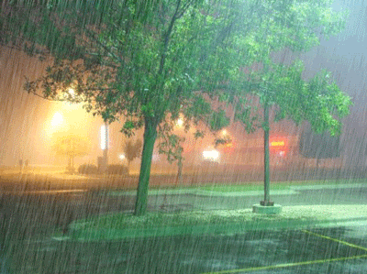




Đây là âm thanh gì?

Slide 4

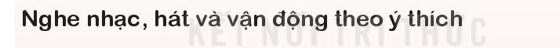
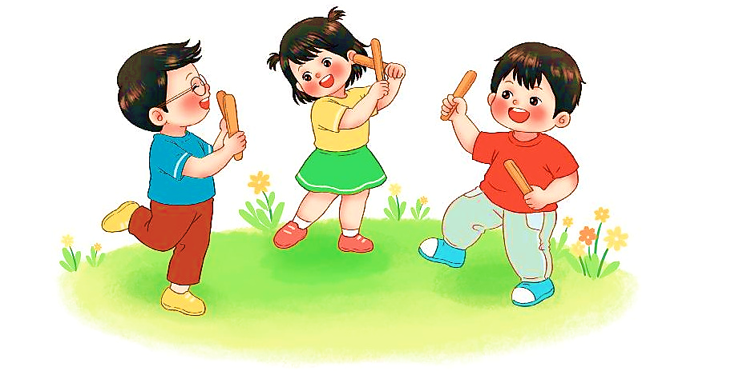
VẬN DỤNG SÁNG TẠO
GÓC ÂM NHẠC

Slide 5
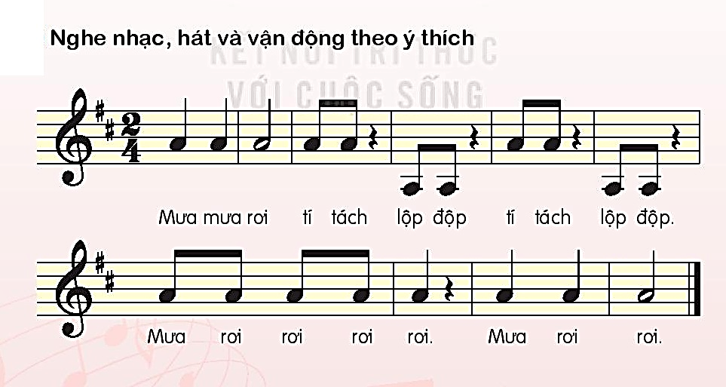
VẬN DỤNG SÁNG TẠO
GÓC ÂM NHẠC

